Slide 1
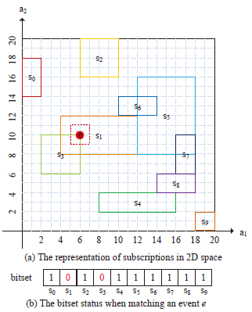
区间分类问题
2021年11月9日

Slide 2
Blue Green Tree
0~1
?
√: 直接+1
?: 1次比较后+1
??: 2次比较后+1
0~0.5
??
L: 0~0.5，H: 0.5~1
0.5~1
1层+正向计数
0~1
e=0.3
0~0.5
0.5~1
??
L: 0~0.5
H: 0.5~1
√
L: 0~0.25
L: 0.25~0.5
?
H: 0.5~0.75
H: 0.75~1
0~1
0~0.5
L: 0~0.25
L: 0.25~0.5
H: 0.75~1
H: 0.5~0.75
0.5~1
??
√
?

Slide 3
Blue Green Tree
e=0.3
X: 直接标记
?: 1次比较后标记
??: 2次比较后标记
1层+反向标记
0~1
0~0.5
0.5~1
??
X
L: 0~0.5
H: 0.5~1
L: 0~0.25
L: 0.25~0.5
H: 0.75~1
H: 0.5~0.75
?
0~1
0~0.5
L: 0~0.25
L: 0.25~0.5
H: 0.75~1
H: 0.5~0.75
0.5~1
??
?
X

Slide 4
Blue Green Tree
√: 直接+1
?: 1次比较后+1
??: 2次比较后+1
e=0.3
2层+正向计数
0~1
0~0.5
0.5~1
0~0.25
0.25~0.5
??
0.5~0.75
0.75~1
H: 0.25~0.5
L: 0~0.5
H: 0.5~1
L: 0.5~0.75
H: 0.75~1
L: 0~0.25
L: 0.5~0.625
L: 0.625~0.75
H: 0.75~0.875
H: 0.875~1
L: 0~0.125
L: 0.125~0.25
H: 0.25~0.375
H: 0.375~0.5
?
√
L: 0~0.25
L: 0.25~0.5
H: 0.5~0.75
H: 0.75~1
L: 0~0.125
L: 0.125~0.25
L: 0.25~0.375
L: 0.375~0.5
H: 0.5~0.625
H: 0.625~0.75
H: 0.75~0.875
H: 0.875~1
√
√
?

Slide 5
Blue Green Tree
X: 直接标记
?: 1次比较后标记
??: 2次比较后标记
e=0.3
2层
0~1
0~0.5
X
0.5~1
X
0~0.25
0.25~0.5
??
0.5~0.75
0.75~1
H: 0.25~0.5
L: 0~0.5
H: 0.5~1
L: 0.5~0.75
H: 0.75~1
L: 0~0.25
L: 0.5~0.625
L: 0.625~0.75
H: 0.75~0.875
H: 0.875~1
L: 0~0.125
L: 0.125~0.25
H: 0.25~0.375
H: 0.375~0.5
?
L: 0~0.25
L: 0.25~0.5
H: 0.5~0.75
H: 0.75~1
L: 0~0.125
L: 0.125~0.25
L: 0.25~0.375
L: 0.375~0.5
H: 0.5~0.625
H: 0.625~0.75
H: 0.75~0.875
H: 0.875~1
?
X

Slide 6
Blue Green Tree
本质：Quasi Binary Search Tree
2层
0~1
0~0.5
0.5~1
0~0.25
0.25~0.5
0.5~0.75
0.75~1

Slide 7
Blue Green Tree
本质：Quasi Binary Search Tree
2层
H: 0.25~0.5
L: 0~0.5
H: 0.5~1
L: 0.5~0.75
H: 0.75~1
L: 0~0.25
L: 0.5~0.625
L: 0.625~0.75
H: 0.75~0.875
H: 0.875~1
L: 0~0.125
L: 0.125~0.25
H: 0.25~0.375
H: 0.375~0.5
L: 0~0.25
L: 0.25~0.5
H: 0.5~0.75
H: 0.75~1
L: 0~0.125
L: 0.125~0.25
L: 0.25~0.375
L: 0.375~0.5
H: 0.5~0.625
H: 0.625~0.75
H: 0.75~0.875
H: 0.875~1

Slide 8
Blue Green Tree
本质：Quasi Binary Search Tree
2层
H: 0.25~0.5
L: 0~0.5
H: 0.5~1
L: 0.5~0.75
H: 0.75~1
L: 0~0.25
L: 0.5~0.625
L: 0.625~0.75
H: 0.75~0.875
H: 0.875~1
L: 0~0.125
L: 0.125~0.25
H: 0.25~0.375
H: 0.375~0.5
L: 0~0.25
L: 0.25~0.5
H: 0.5~0.75
H: 0.75~1
L: 0~0.125
L: 0.125~0.25
L: 0.25~0.375
L: 0.375~0.5
H: 0.5~0.625
H: 0.625~0.75
H: 0.75~0.875
H: 0.875~1

Slide 9
Blue Green Tree
本质：Quasi Binary Search Tree
2层
0~1
0~0.5
X
0.5~1
0~0.25
0.25~0.5
0.5~0.75
0.75~1
H: 0.25~0.5
L: 0~0.5
H: 0.5~1
L: 0.5~0.75
H: 0.75~1
L: 0~0.25
L: 0.5~0.625
L: 0.625~0.75
H: 0.75~0.875
H: 0.875~1
L: 0~0.125
L: 0.125~0.25
H: 0.25~0.375
H: 0.375~0.5
L: 0~0.25
L: 0.25~0.5
H: 0.5~0.75
H: 0.75~1
L: 0~0.125
L: 0.125~0.25
L: 0.25~0.375
L: 0.375~0.5
H: 0.5~0.625
H: 0.625~0.75
H: 0.75~0.875
H: 0.875~1

Slide 10
LAW
每个蓝分支节点下面有两个蓝节点和4个绿节点
?? 一定是出现在蓝节点里
? 和 √ 一定出现在绿节点里
X 可能出现在所有节点里
叶节点里存pair(value, id)时可以按序插入和查找
每个节点里维护一个workload表示以自己为根节点的树存了多少个pair

Slide 11
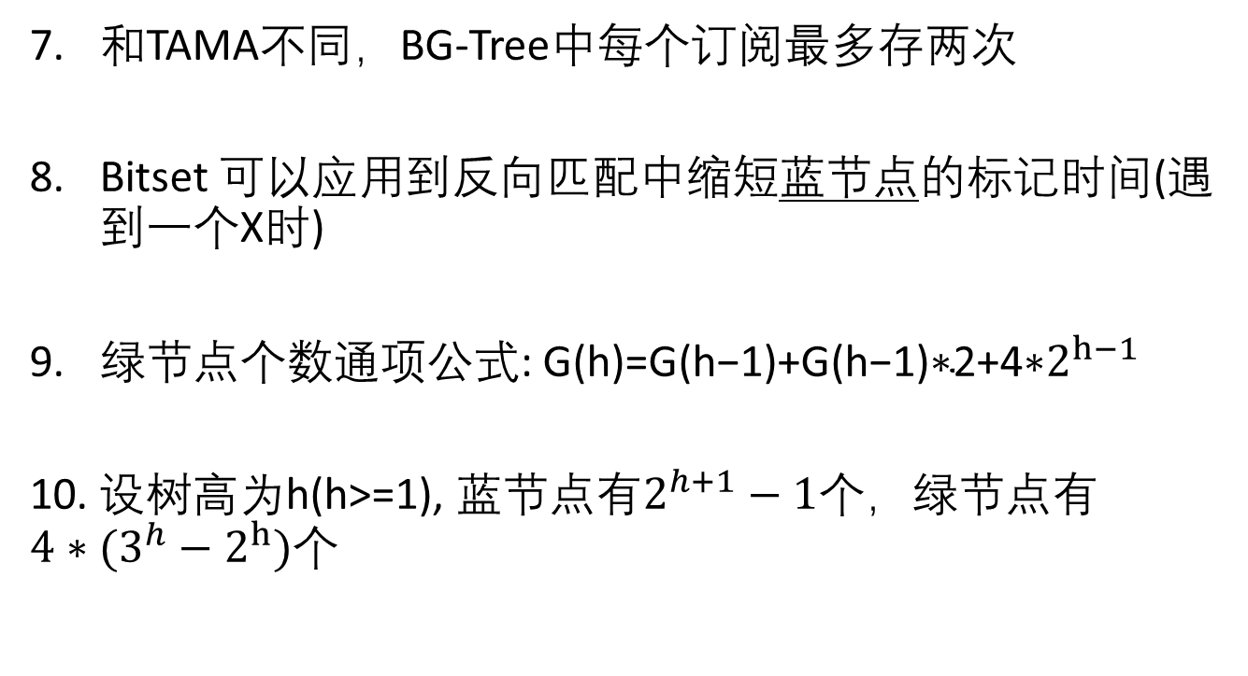
LAW
和TAMA不同，BG-Tree中每个订阅最多存两次
Bitset 可以应用到反向匹配中缩短蓝节点的标记时间(遇到一个X时)
绿节点个数通项公式: ${\text{G}\text{(}\text{h}\text{)=}\text{G}\text{(}\text{h}\text{−1)+}\text{G}\text{(}\text{h}\text{−1)∗2+4∗}2}^{h−1}$
10. 设树高为h(h>=1), 蓝节点有$2^{h+1}−1个$，绿节点有${4∗(3}^{h}−2^{h})$个

Slide 12
Blue Green Tree
0~1
0~0.5
L: 0~0.5
H: 0.5~1
0.5~1
0~0.25
0.25~0.5
L: 0.25~0.5
H: 0.5~0.75
0.5~0.75
0.75~1
0~0.125
L: 0~0.25
H: 0.75~1
L: 0.5~0.75
H: 0.75~1
0.125~0.25
L: 0~0.25
H: 0.25~0.5
L: 0.5~0.625
L: 0.625~0.75
H: 0.75~0.875
H: 0.875~1
L: 0~0.125
L: 0.125~0.25
H: 0.25~0.375
H: 0.375~0.5
L: 0.5~0.5625
L: 0.5625~0.625
L: 0.5~0.5625
L: 0.5625~0.625
L: 0.5~0.5625
L: 0.5625~0.625
L: 0.5~0.5625
L: 0.5625~0.625
L: 0.5~0.5625
L: 0.5625~0.625
L: 0.5625~0.625
L: 0.5~0.5625
L: 0.5~0.5625
L: 0.5625~0.625
L: 0.5~0.5625
L: 0.5625~0.625

